Slide 2
A atuação do Registro Civil de Pessoas Naturais na concretização dos direitos de personalidade
Cartórios e Acesso à justiça
Aluno: Igor Rafael Aguiar Ferreira

Slide 3
1. Conhecendo as serventias extrajudiciais 2. Paternidade responsável e projeto parental 3. Alterações no nome da pessoa natural
Cartórios e Acesso à justiça

Slide 4
1. Conhecendo as serventias extrajudiciais 2. Paternidade responsável e projeto parental 3. Alterações no nome da pessoa natural
Cartórios e Acesso à justiça

Slide 5
O que faz o Registro Civil de Pessoas Naturais (RCPN)?

Slide 6
O que faz o Registro Civil de Pessoas Naturais (RCPN)?

Slide 7
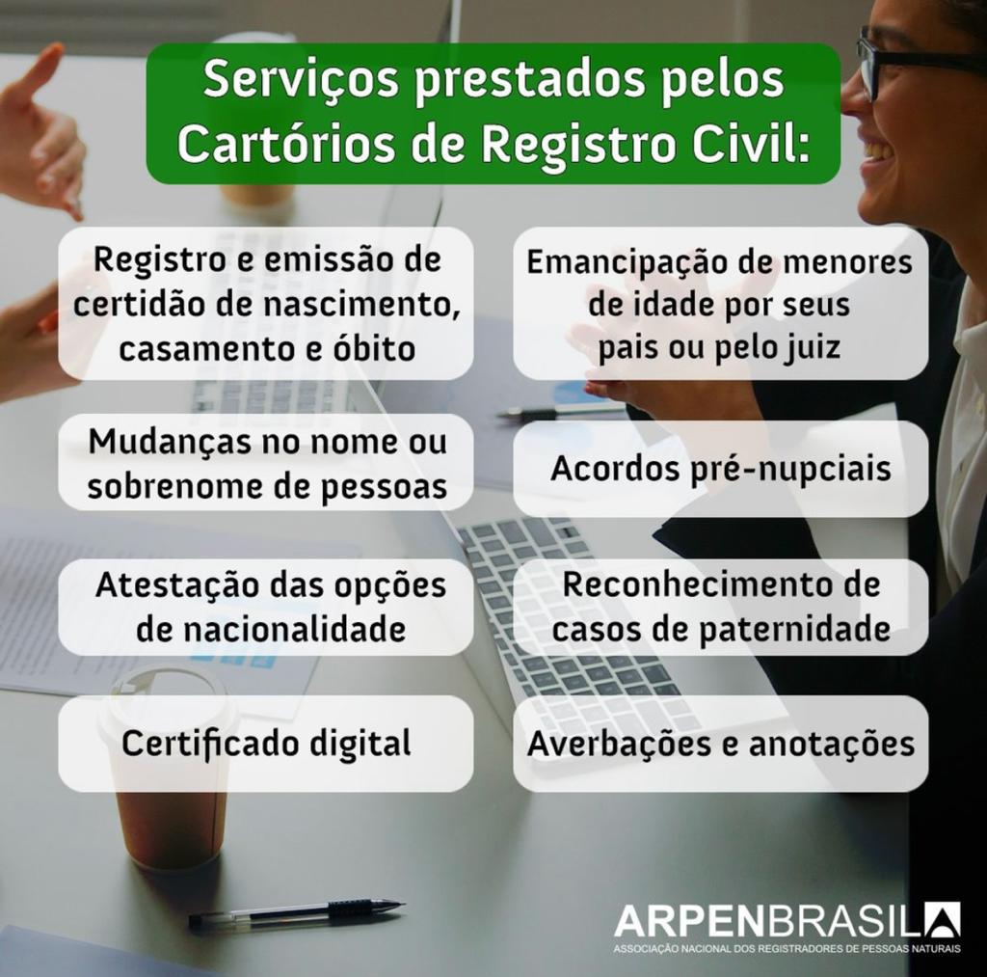
O que faz o Registro Civil de Pessoas Naturais (RCPN)?

Slide 8
O registro de nascimento é direito humano?
“O Direito à Identidade, estabelecido pela Declaração Universal dos Direitos Humanos (1948), é um dos princípios da promoção da cidadania plena e tem como pilares o acesso à identificação, ao registro civil de nascimento e à documentação básica” (Ministério dos Direitos Humanos e da Cidadania)

Slide 9
Capilaridade do Registro Civil de Pessoas Naturais (RCPN)

Slide 10
Capilaridade do Registro Civil de Pessoas Naturais (RCPN)

Slide 11
O que são “ofícios de cidadania”?
Lei 13.484/2017: reconhece os Ofícios de RCPN como “Ofícios de Cidadania”
ADI 5855
Provimento 66/2018, CNJ

Slide 12
Gratuidades no registro civil
Universalização da gratuidade dos registros de nascimento e óbito (Lei 9.634/1997)
Celebração do casamento (art. 1.512, CC)
Atos previstos no ECA
Gratuidades para pessoas com pobreza declarada
Partes beneficiárias de justiça gratuita

Slide 13
O que são “Unidades Interligadas”?
Provimento 13/2010, CNJ
Art. 54, §5º, Lei 6.015/1973 (alterada pela Lei 14.382/2022)

Slide 14
O que são “Unidades Interligadas”?
HMIB – Hospital Materno Infantil de Brasília
HRBZ – Hospital Regional de Brazlândia
HUB – Hospital Universitário de Brasília
HRAN – Hospital Regional da Asa Norte
HRPA – Hospital Regional do Paranoá
UMSS – Unidade Mista de São Sebastião
HRG – Hospital Regional do Gama
HRSM – Hospital Regional de Santa Maria
HRT – Hospital Regional de Taguatinga
HRS – Hospital Regional de Samambaia
HRC – Hospital Regional de Ceilândia
HRP – Hospital Regional de Planaltina
HRS – Hospital Regional de Sobradinho
Hospital Santa Helena
Hospital Anchieta
Hospital Santa Marta
Hospital Santa Luzia
Hospital Santa Lúcia - Asa Sul

Slide 15
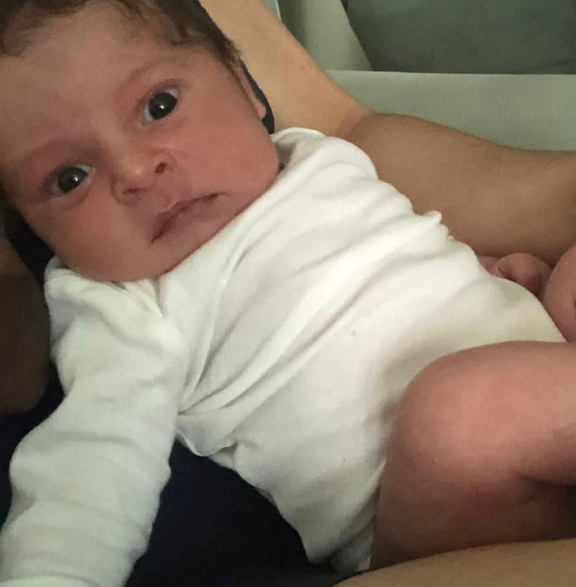
O que são “Unidades Interligadas”?

Slide 16
1. Conhecendo as serventias extrajudiciais 2. Paternidade responsável e projeto parental 3. Alterações no nome da pessoa natural
Cartórios e Acesso à justiça

Slide 17
O que é e como reconhecer a filiação?
Biológica
Civil (adoção)
Socioafetiva
Filiação no momento do registro de nascimento
Averbação posterior (judicial, voluntário)
Presunção (art. 1.597, CC)
Voluntário ou espontâneo (art. 1.607 e 1.609, CC / art. 1º, Lei 8.560/1992
Judicial ou forçado (art. 2º-A, Lei 8.560/1992)

Slide 18
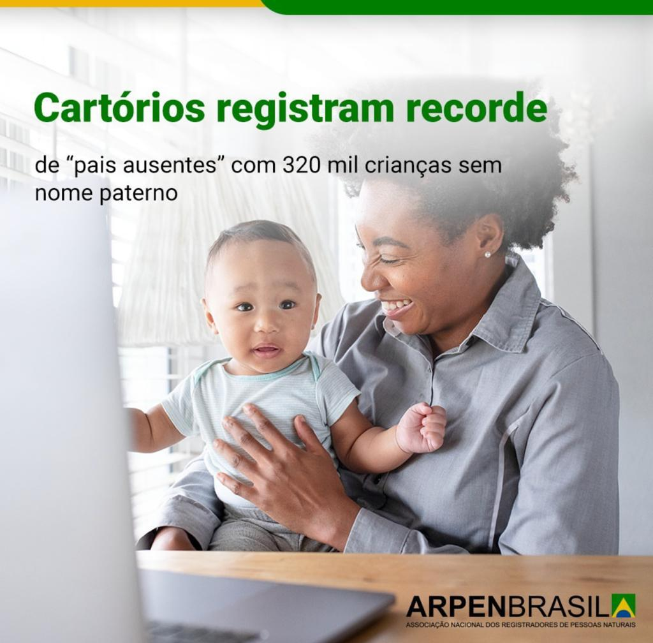
Projeto “Pai presente” (Provimento 12/2010, CNJ)

Slide 19
Alerta para a fragilização dos vínculos familiares: no primeiro quadrimestre de 2022, o Brasil bateu recorde de mães solo, com o registro de quase 57 mil crianças sem a paternidade estabelecida

Slide 20
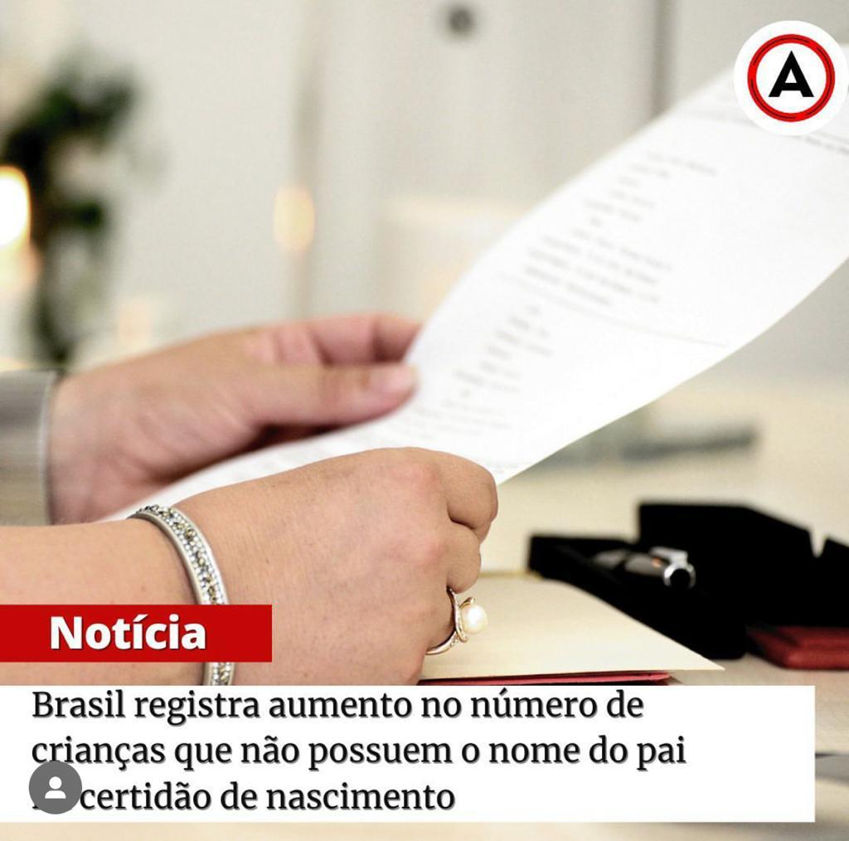
Número de crianças registradas sem o nome do pai na certidão de nascimento: - em 2017: 3% do total de nascidos - em 2022: 6,4% - 2 primeiros meses de 2023: 6,59%

Slide 21
Reconhecimento voluntário (espontâneo) perante o Oficial de Registro Civil Provimento 16/2012, CNJ

Slide 22
Averiguação Oficiosa: indicação do suposto pai
Provimento 16/2012, CNJ: regulamenta o art. 2º, da Lei 8.560/1992:
Art. 2° Em registro de nascimento de menor apenas com a maternidade estabelecida, o oficial remeterá ao juiz certidão integral do registro e o nome e prenome, profissão, identidade e residência do suposto pai, a fim de ser averiguada oficiosamente a procedência da alegação.

Slide 23
Ação Investigatória de Paternidade
Provimento 16/2012, CNJ:
Art. 4º, §4º adverte que, “se o suposto pai não atender, no prazo de 30 dias, a notificação judicial, ou negar a paternidade, o Juiz remeterá os autos ao representante do Ministério Público ou da Defensoria Pública para que intente, havendo elementos suficientes, a ação de investigação de paternidade”;

Slide 24
Reconhecimento de filiação socioafetiva e multiparentalidade
RE 898.060/SC (multiparentalidade)
Provimento 63/2017, CNJ: dispõe sobre o reconhecimento voluntário e a averbação da paternidade e maternidade socioafetiva no Livro “A

Slide 25
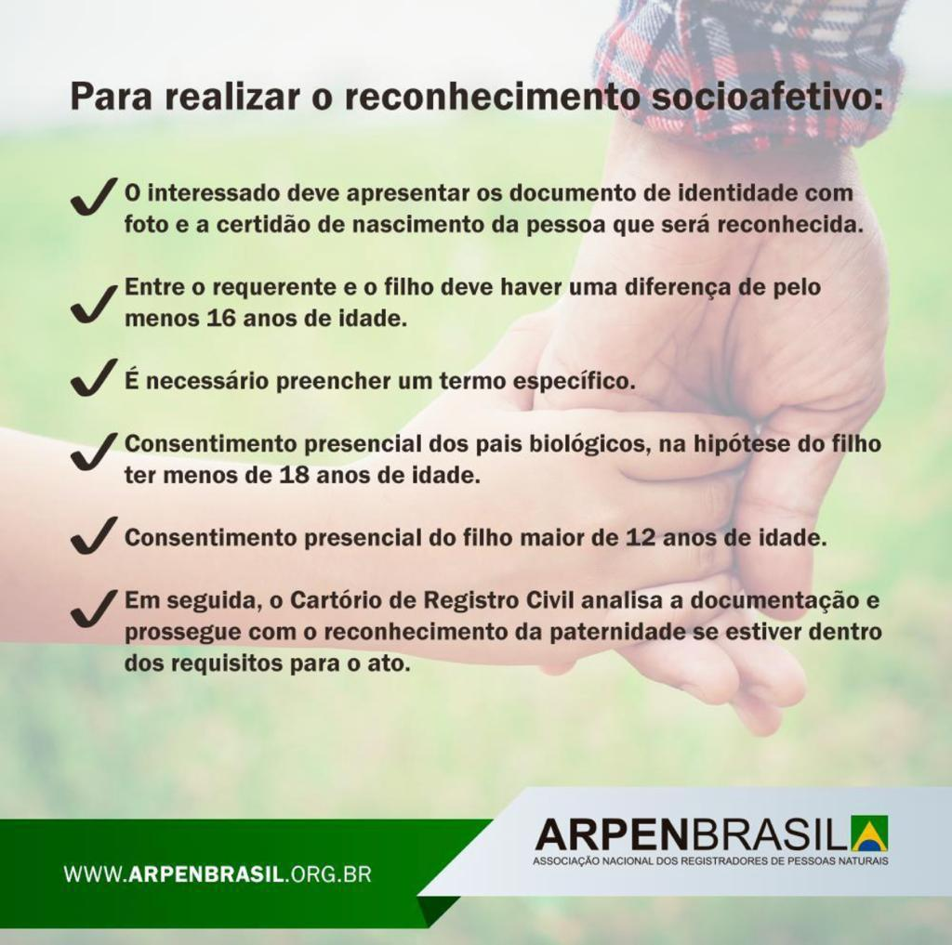
Reconhecimento de filiação socioafetiva e multiparentalidade
Provimento 83/2019, CNJ: alterou o Provimento 63/2017, estabelecendo requisitos mais rígidos para o estabelecimento da filiação socioafetiva extrajudicial

Slide 26
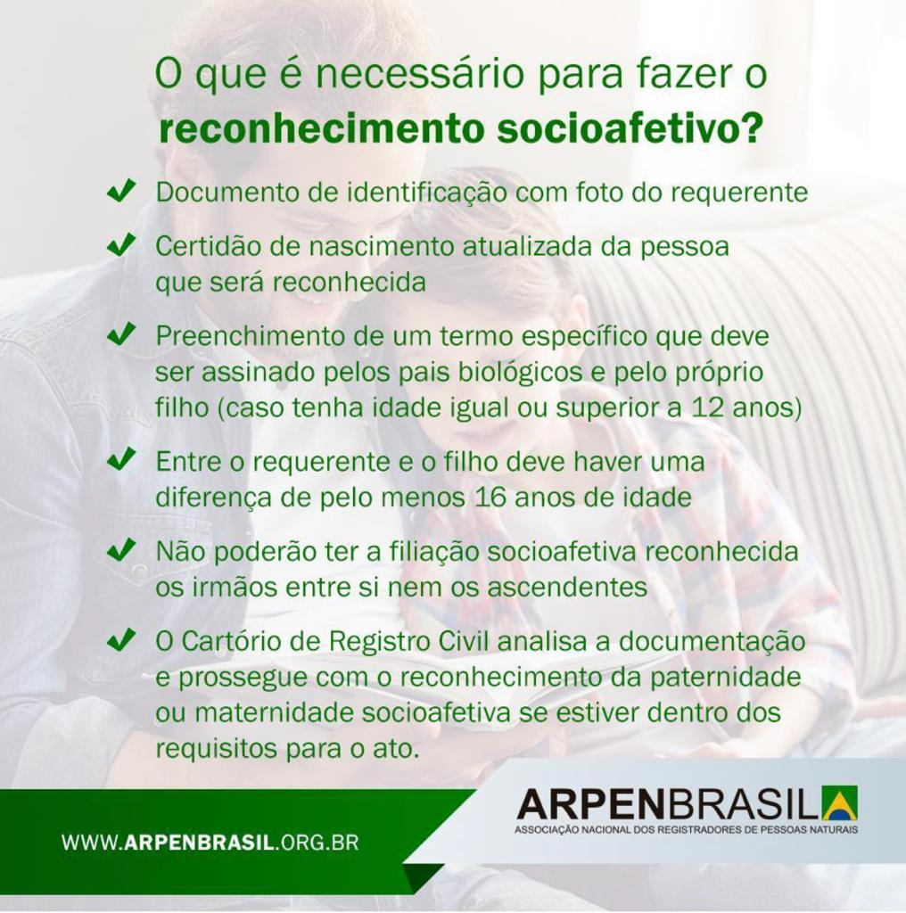
Reconhecimento de filiação socioafetiva e multiparentalidade
a) configuração da posse do estado de filho; b) filho maior de 12 anos; c) ambos devem estar presentes para a entrevista; d) filho precisa dar o consentimento; e) o pretenso pai deve ser pelo menos 16 anos mais velho que o filho; f) não poderão reconhecer a parentalidade socioafetiva irmãos entre si ou ascendentes; g) não poderá haver processo judicial ou pedido de adoção tramitando acerca da mesma filiação; h) o reconhecimento só pode se dar em relação a um genitor; i) dependerá de parecer favorável do MP, em caso de menor e incapaz;

Slide 27
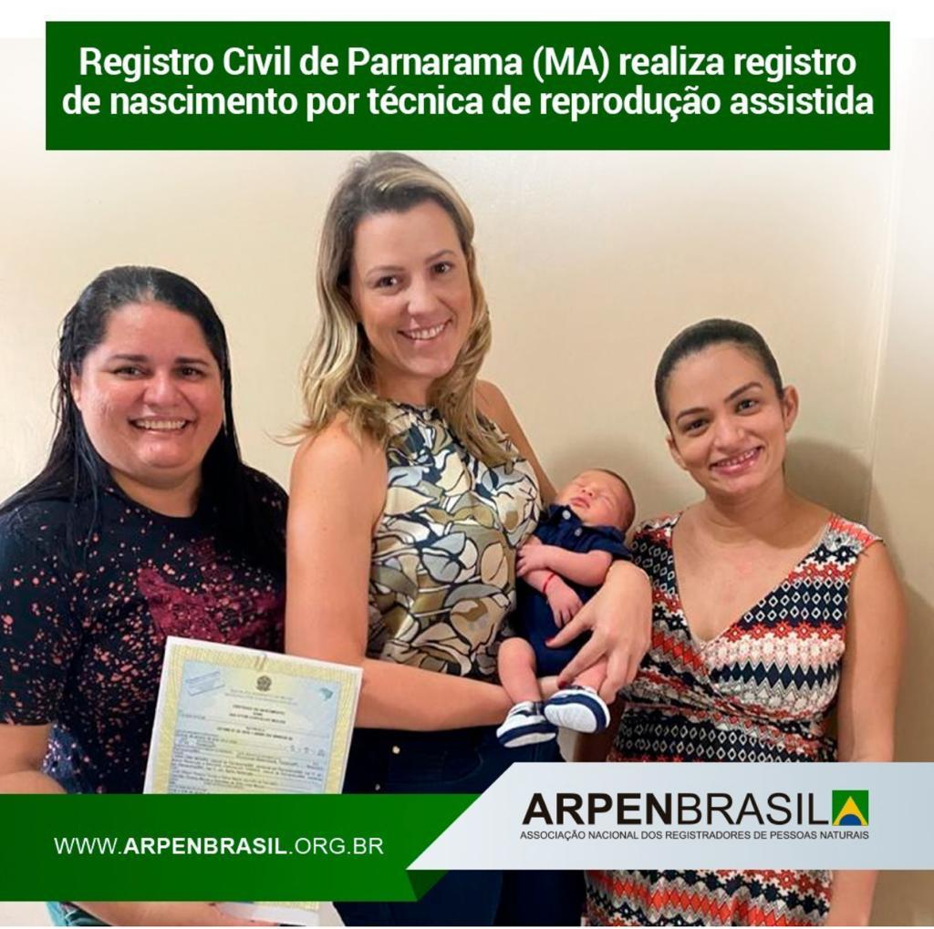
Filiação na Reprodução Artificial
Resolução CFM nº 2.294/2021
Provimento 63/2017, CNJ: dispõe sobre o registro de nascimento e emissão da respectiva certidão dos filhos havidos por reprodução assistida
- Reprodução assistida homóloga (Inseminação artificial post mortem)
- Reprodução Assistida Heteróloga (doação de gametas ou embriões por terceiros / gestação por substituição)

Slide 28
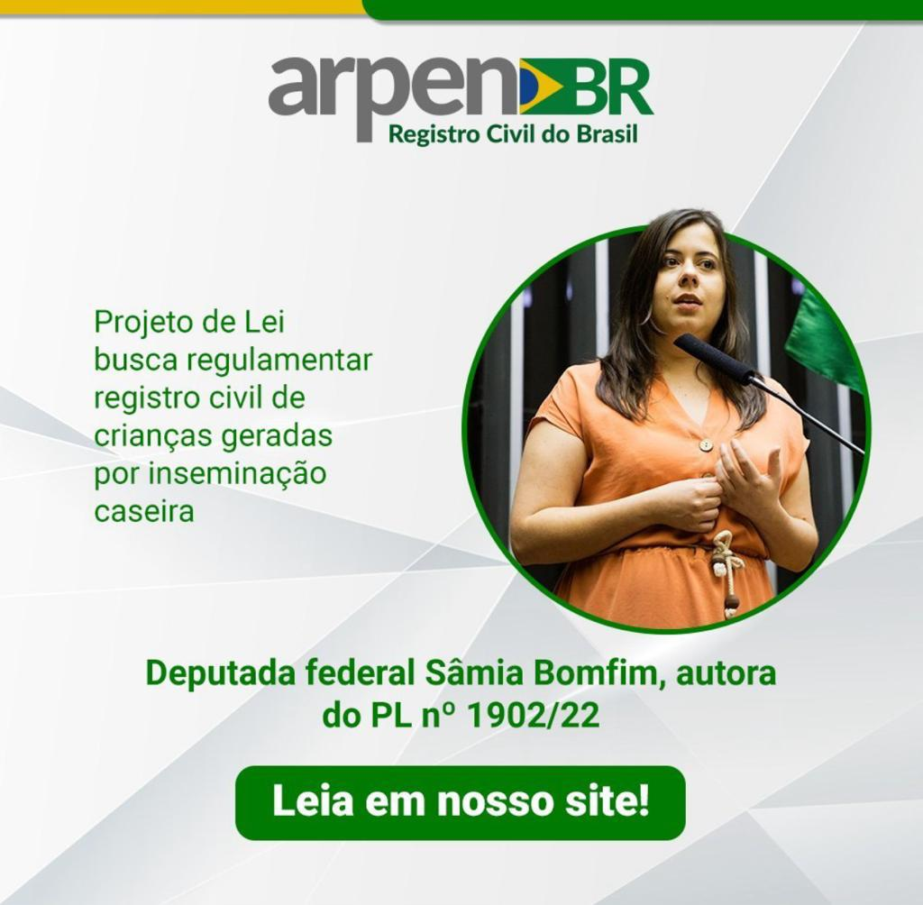
Filiação na Reprodução Artificial
Art. 17, Provimento 63/2017, CNJ:
I – declaração de nascido vivo (DNV);
II – declaração, com firma reconhecida, do diretor técnico da clínica, centro ou serviço de reprodução humana em que foi realizada a reprodução assistida, indicando que a criança foi gerada por reprodução assistida heteróloga, assim como o nome dos beneficiários;
III – certidão de casamento, certidão de conversão de união estável em casamento, escritura pública de união estável ou sentença em que foi reconhecida a união estável do casal.

Slide 29
1. Conhecendo as serventias extrajudiciais 2. Paternidade responsável e projeto parental 3. Alterações no nome da pessoa natural
Cartórios e Acesso à justiça

Slide 30
Nome como direito de personalidade Art. 16, CC / Art. 55, Lei 6.015/1973 (alteração promovida pela Lei 14.382/2022)

Slide 31
Alteração do nome em 15 dias após o nascimento

Slide 32
Alteração do nome em 15 dias após o nascimento

Slide 33
Alteração imotivada após a maioridade

Slide 34
Alteração de patronímicos familiares
Art. 57, Lei 60.15/1973:
I - inclusão de sobrenomes familiares;
II - inclusão ou exclusão de sobrenome do cônjuge, na constância do casamento;
III - exclusão de sobrenome do ex-cônjuge, após a dissolução da sociedade conjugal, por qualquer de suas causas;
IV - inclusão e exclusão de sobrenomes em razão de alteração das relações de filiação, inclusive para os descendentes, cônjuge ou companheiro da pessoa que teve seu estado alterado.

Slide 35
Alteração de patronímicos familiares
Provimento 82/2019, CNJ
a) Alteração de Patronímico Familiar (art. 1º, caput do Provimento nº 82 do CNJ);
b) Alteração de Nome de Viúvo (art. 1º, §3º do Provimento nº 82 do CNJ);
c) Alteração de Nome de Filho Menor para Identidade Familiar (art. 2º, I e II do Provimento nº 82 do CNJ);

Slide 36
Alteração de nome e gênero de pessoas trans
ADI 4275/DF (Informativo 892)
RE 670.422/RS (Informativo 911)
Provimento 73/2018: dispõe sobre a alteração de prenome e gênero nos assentos de nascimento e casamento de pessoa transgênero no RCPN

Slide 37
Alteração de nome e gênero de pessoas trans
Pessoas maiores de 18 anos
Mediante declaração
Opção por retificação de nome e/ou gênero
Opção de alterar agnomes indicativos de gênero ou de descendência
Não pode alterar nomes de família

Slide 38
Alteração de nome e gênero de pessoas trans
Certidão do distribuidor cível do local de residência dos últimos cinco anos (estadual/federal);
Certidão do distribuidor criminal do local de residência dos últimos cinco anos (estadual/federal);
Certidão de execução criminal do local de residência dos últimos cinco anos (estadual/federal);
Certidão dos tabelionatos de protestos do local de residência dos últimos cinco anos;
Certidão da Justiça Eleitoral do local de residência dos últimos cinco anos;
Certidão da Justiça do Trabalho do local de residência dos últimos cinco anos;
Certidão da Justiça Militar, se for o caso.

Slide 39
Alteração de nome e gênero de pessoas trans

Slide 40
Averbação de nome e designação de gênero de “Criança Intersexo”
ADS: Anomalia de Diferenciação Sexual
DDS: Distúrbio de Diferenciação Sexual

Slide 41
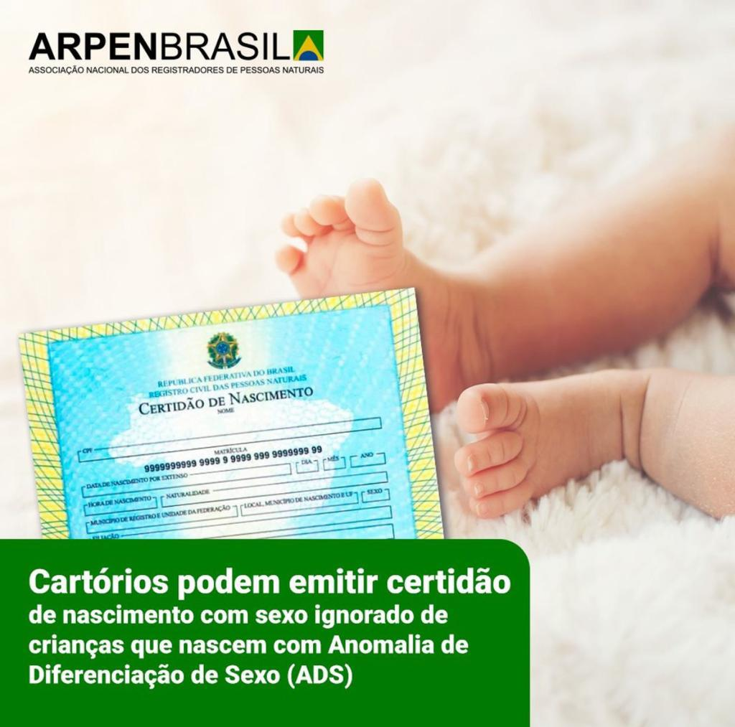
Averbação de nome e designação de gênero de “Criança Intersexo”
Designação feita por opção a qualquer tempo (gratuitamente)
Sem burocracia (desnecessidade de apresentação de laudos)
Opção de retificação de sexo
Necessidade de consentimento de crianças maiores de 12 anos

Slide 42
...OBRIGADO

